Slide 1
Stravovacie zariadenie
Skupina 309

Slide 2

Obsah prezentácie
Opakovanie problematiky
Model analýzy systému
Model návrhu systému
Model nasadenia systému

Slide 3

Problematika
Obyčajné stravovacie zariadenie
Nové zariadenie
Iba rozvoz
Jedlo na celý deň
Jedálniček na mieru

Slide 4
Analýza systému – Balíčky tried

Slide 5
Analýza systému – Stavový diagram

Slide 6
Analýza systému
Sekvenčný diagram – Určenie jedál na prípravu
Sekvenčný diagram – Zadanie vstupných údajov

Slide 7
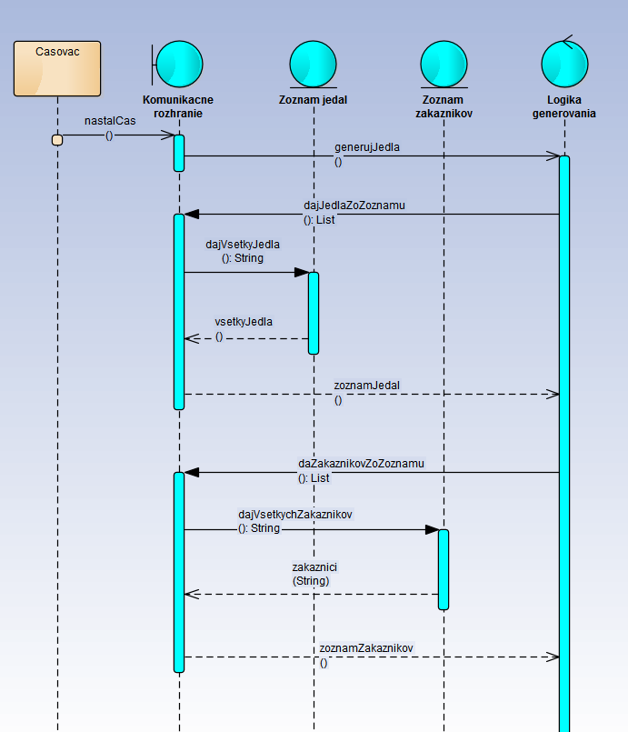

Slide 8
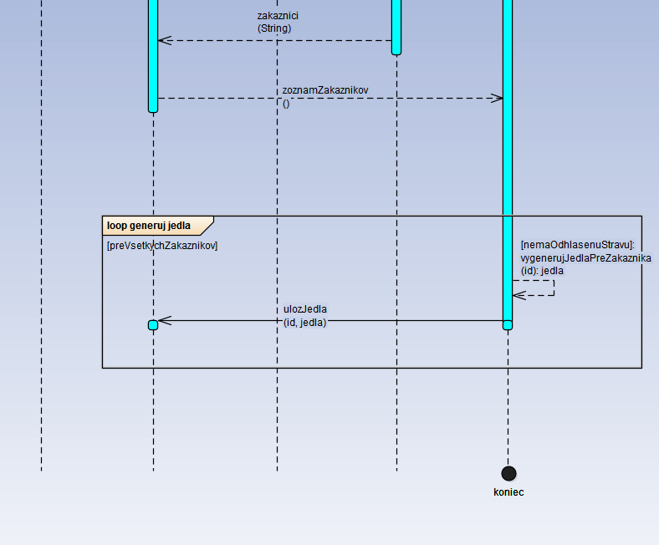

Slide 10
Návrh systému
Návrhový diagram tried – Jedlá
Dátový diagram

Slide 12
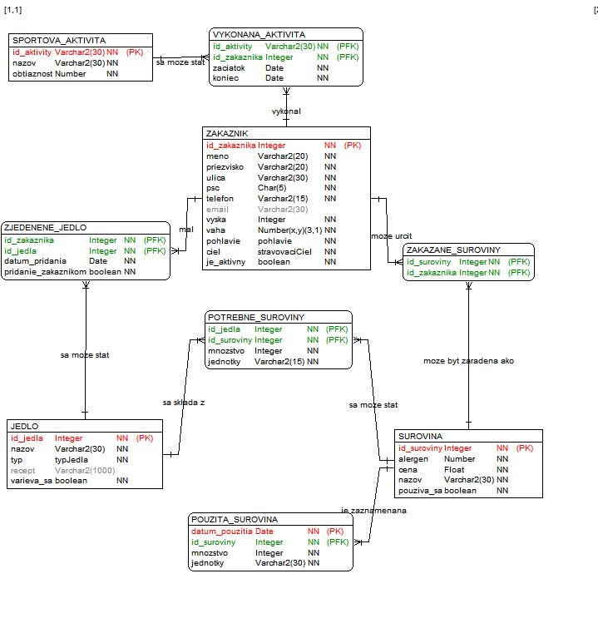
Dátový diagram

Slide 13
Diagram nasadenia

Slide 14
Záver
Na základe zozbieraných údajov môžeme zhodnotiť, že sme schopný vytvoriť a implementovať požadovaný systém

Slide 15
Ďakujeme za pozornosť
Priestor pre vaše otázky

